Slide 1
Introduction méthodologie LEAN

Slide 2
Agenda
Contexte
C’est quoi le LEAN
Les fondements du Lean
Les Standards
Quelques outils
  5S
  Animation à intervalles courts (AIC)
Nos réalisations
Q/A

Slide 3
C’est quoi le LEAN
Le Lean management a été créé par Toyota au Japon et introduit au sein de ses usines dans les années 1970.
Il s'agit d'une méthodologie qui se concentre sur une gestion sans gaspillage(MUDAs) en éliminant toutes les activités non rentables de l'entreprise (VA vs Non VA).
Initialement utilisé dans l'industrie automobile, le Lean management est une façon de penser et d'agir qui peut s'appliquer à tout type d'entreprises, d'industries et de services.
Le Kaizen est la combinaison de deux mots japonais : « kai », qui veut dire le « changement » et « zain » qui signifie « bon ». Autrement dit, le Kaizen est le mot japonais pour « Amélioration continue ».
‐ Participation de tout le monde ;
‐ Utilisation d’outils simples; IL S’AGIT D’UNE PROCEDURE A LONG TERME QUI VISE
‐ Changement progressif, continu et simple; A OPTIMISER LE SYSTÈME ET NON A LE REINVENTER
‐ Basé sur le bon sens commun.

Slide 4
Les Fondements du LEAN
Le Lean est une démarche globale participative visant l’excellence, par l’élimination continue des non-valeurs ajoutées
Ce système d’amélioration continue repose sur l’évolution de la culture et le déploiement de méthodes et d’outils
Cette excellence vise à pérenniser l’organisation par le développement des Femmes et des Hommes et la satisfaction des clients

Slide 5
Résistances au changement : les paradigmes
Un paradigme est un modèle, une règle ou une habitude qui influence notre manière d’interpréter une situation ou une information. Quand nous réagissons d’une manière habituelle, voire stéréotypée, à un évènement, cela s’appelle un paradigme.
Les paradigmes influencent les comportements. Dans certains cas, cette influence est bénéfique. Elle est parfois nuisible.
Chaque personne agit ou réagit suivant les paradigmes qu’elle a adopté : C’est en fait la principale cause de résistance au changement.
Changer de paradigme : Ne pas critiquer ce qui a été fait. Il y avait de bonne raison de le faire, les décisions prises étaient alors justifiées → nous allons simplement regarder les choses différemment grâce à de nouveaux paradigmes.

Slide 6
Les défis du Lean
Changer de processus:
  Savoir exactement ce que le client apprécie et ce pourquoi il est d’accord de payer
  Trouver la manière la meilleure, la plus sure et la plus facile de fournir cette valeur.
Optimiser d’abord ce que l’on a…
      Seulement avec le temps à disposition...
      Seulement avec le personnel en place…
      Seulement avec le budget prévu…

Slide 7
Le Gemba au cœur du Lean
Les 6 comportements Gemba
Quand une anomalie survient, passez d’abord sur le terrain
Vérifiez avec les FAITS, parler avec des données
Prenez immédiatement des mesures temporaires
Trouvez les causes racines
Appliquez des contre-mesures définitives
Standardisez pour empêcher leur réapparition
Ou le travail est fait
Ou la valeur est crée
Ou la résolution des problèmes est déléguée
Ou sont les opérationnels

Slide 8
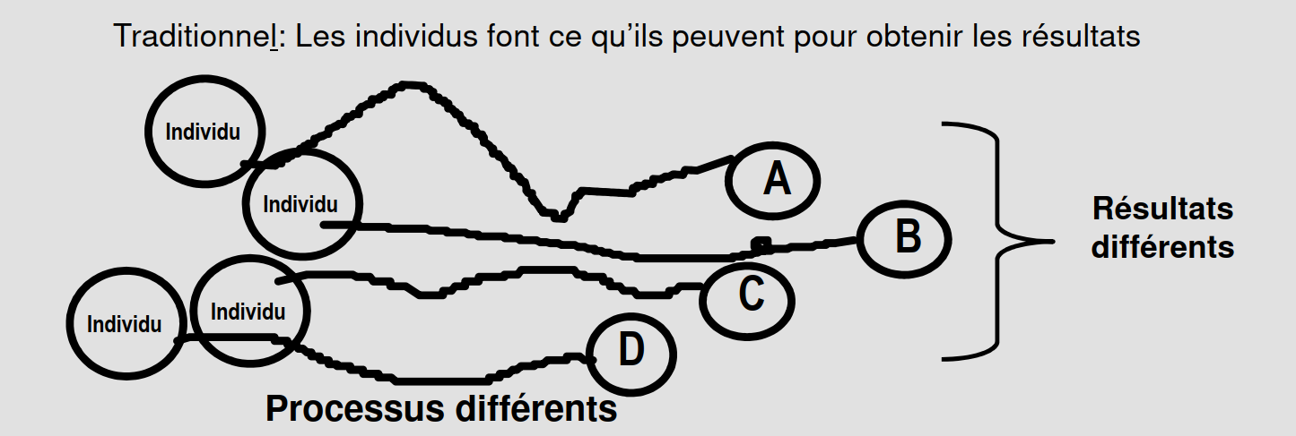
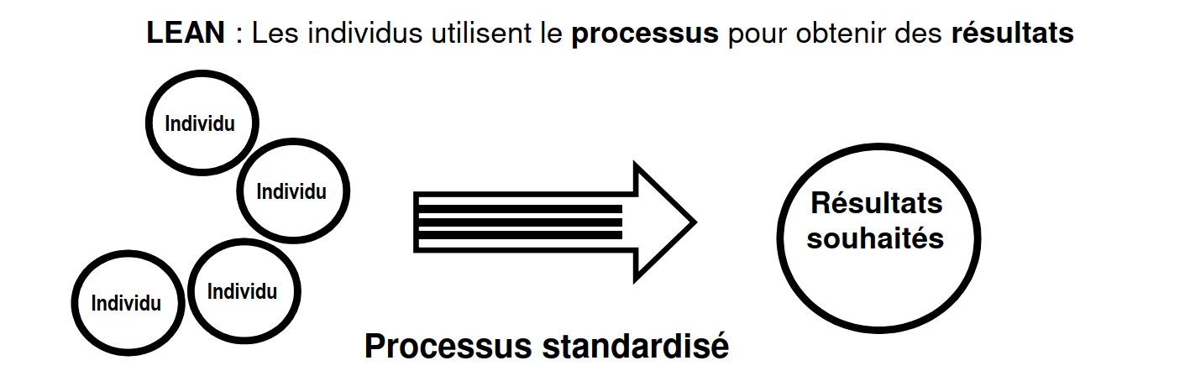
Les 3 premiers principes du Lean
Je sais que c’est le processus qui conduit aux résultats

Slide 9
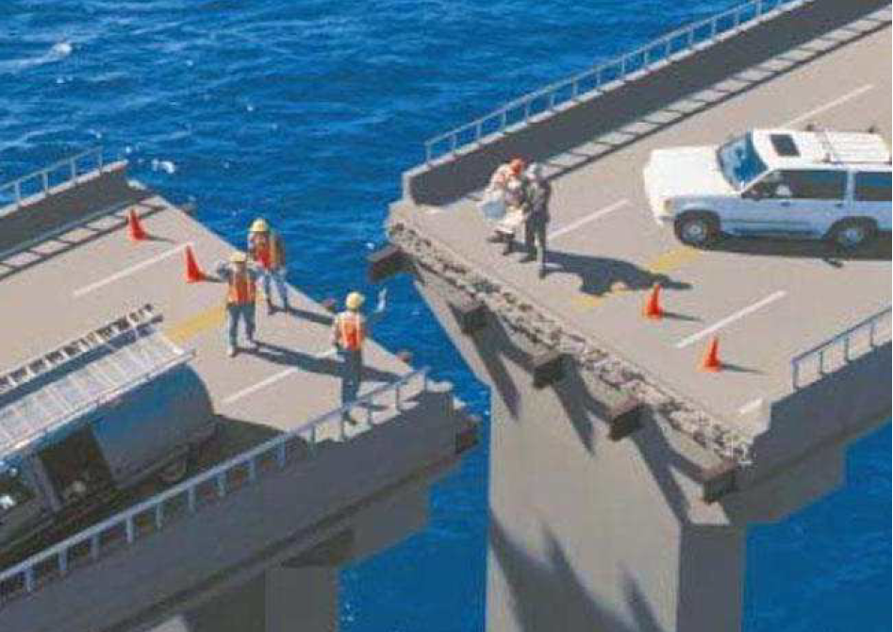
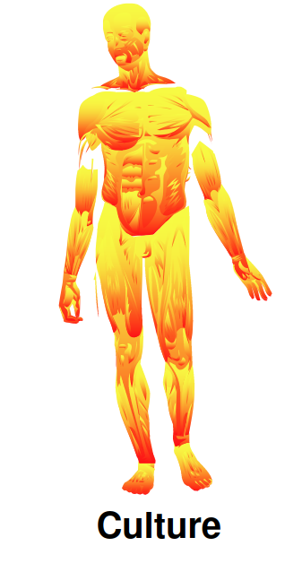
Les 3 premiers principes du Lean
Je pense global et j’agis local
Je ne juge pas et je ne blâme pas .
(faire apparaitre les vraies questions,
D’augmenter la confiance et la qualité de
La communication)

Slide 10
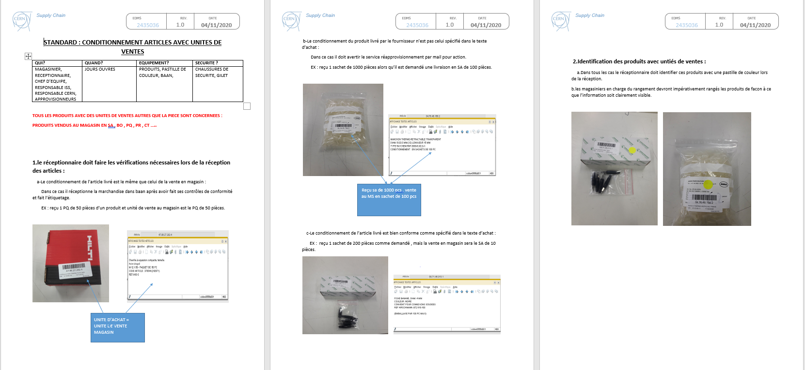
Le standard
Standardiser le processus → rendre visuel, doit et peux évoluer dans le temps

Slide 11
Les Outils du Lean
Le 5S
Seiri Oter l’inutile
Selton Ranger
Seiso Décrasser pour détecter les anomalies
Seiketsu Rendre évident
Shitsuke Être discipliné
          Améliorer les conditions de travail
          Réduire les dépenses en temps et en énergie
          Réduire les risques d’accident
          Améliorer la qualité, les couts et les délais

Slide 12
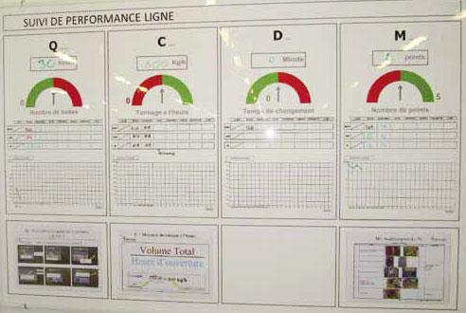
Les outils du Lean – AIC (animation à intervalle court)
Cette démarche a pour objectif de :
  Garantir la performance quotidienne → atteindre régulièrement l’attendu
  Etre le moteur du progres continu (le plus facilement possible)
Cette démarche de management est dynamique et visuelle, elle utilise des tableaux simples et efficacies et nécésittent des animations rapides et régulières

Slide 13
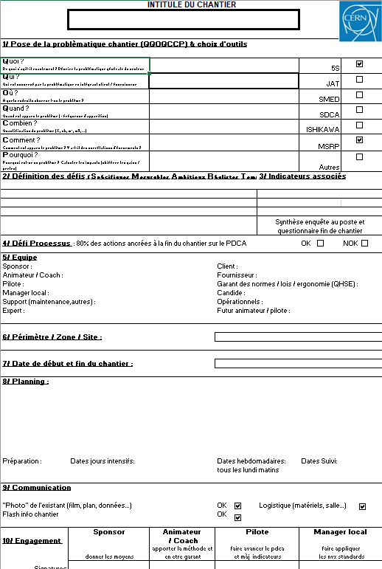
Workshop

Slide 14
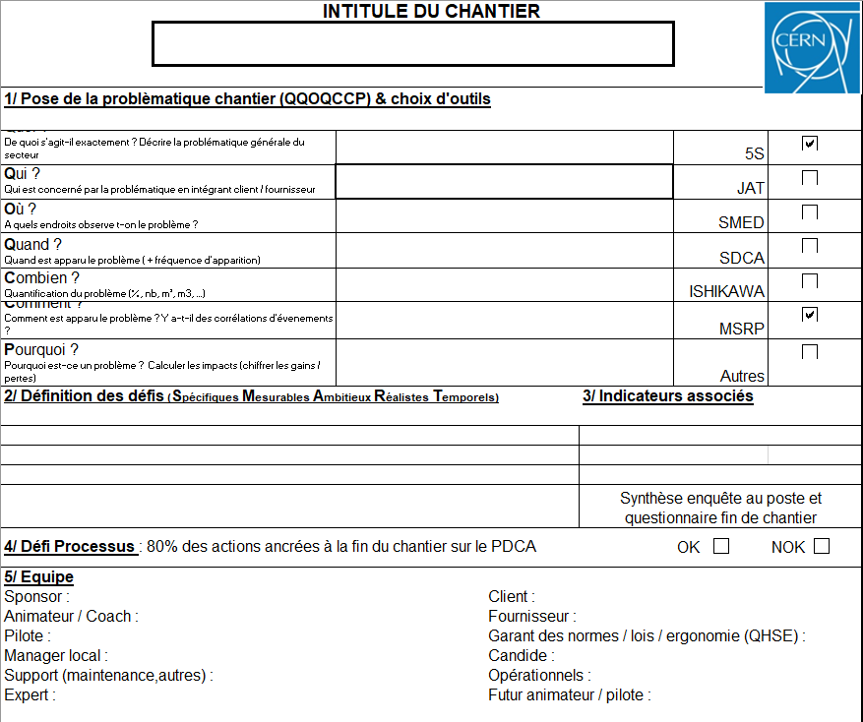
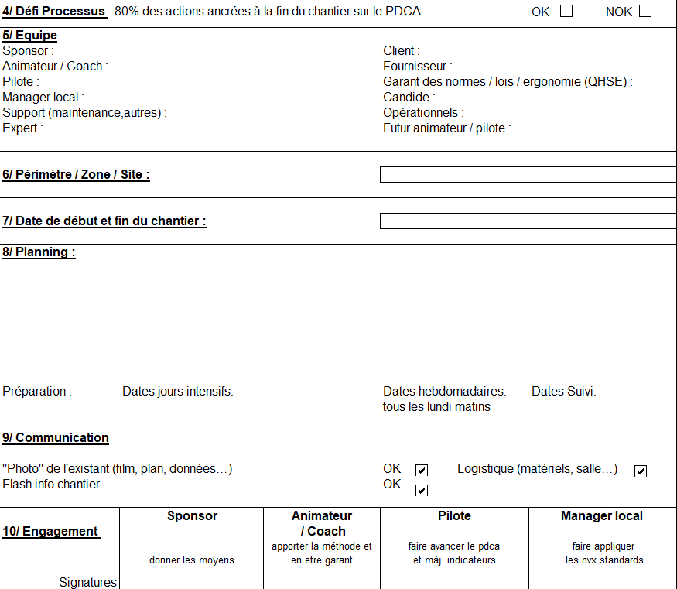
Workshop/chantier Lean

Slide 15
Nos réalisations depuis 2017
23 chantiers dont 1 chez CMS
+de 750 actions de clôturées
+ de 400 standards/KB en place
Mise en place de 11 AIC dans nos différentes activités
1 Black Belt + 8 yellow Belt + 40 personnes impliquées dans ces chantiers

Slide 16
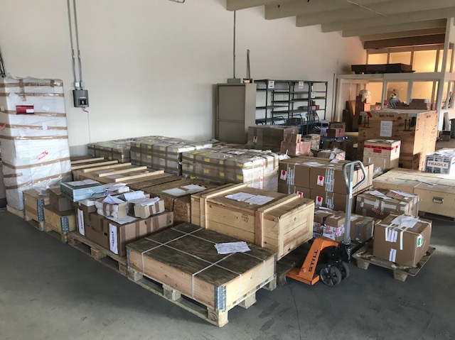
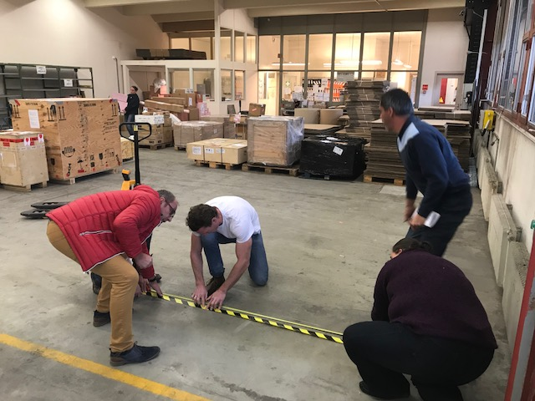
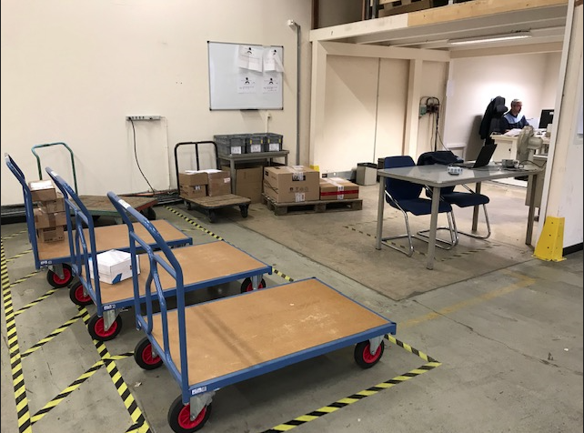
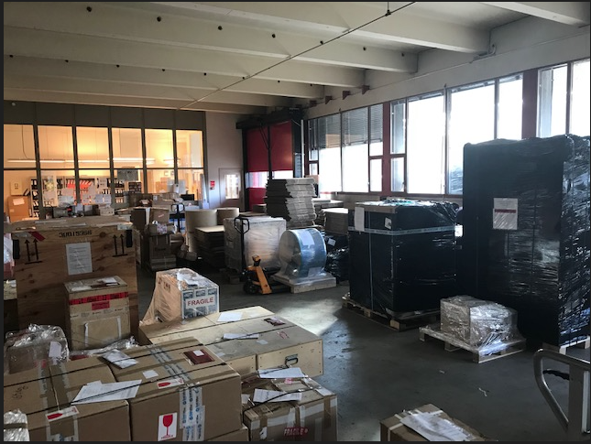
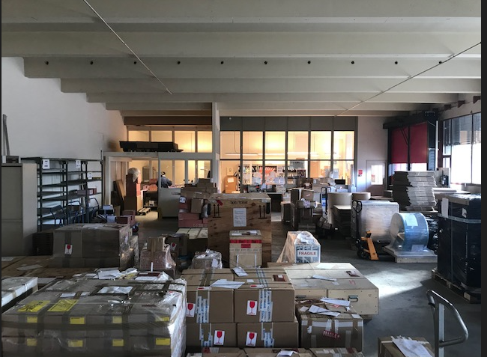
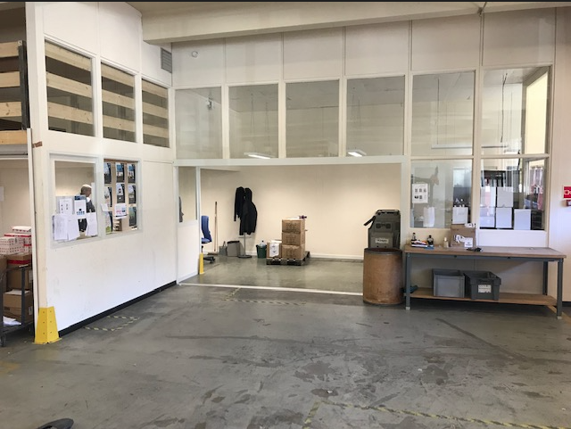
Réception Prevessin

Slide 17
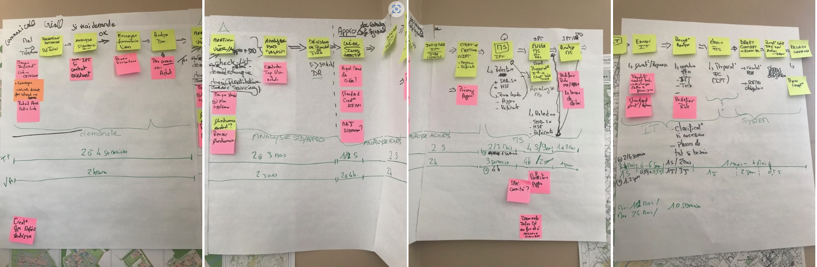
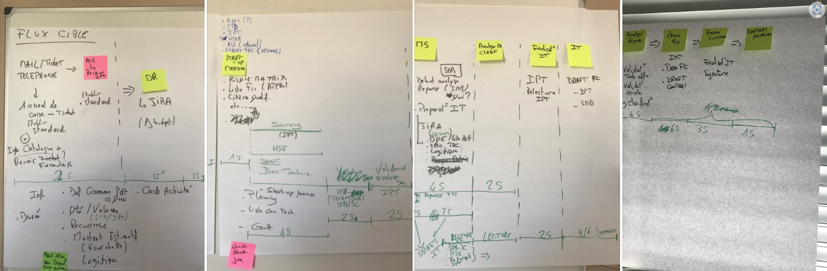
Chantier office Shipping

Slide 18
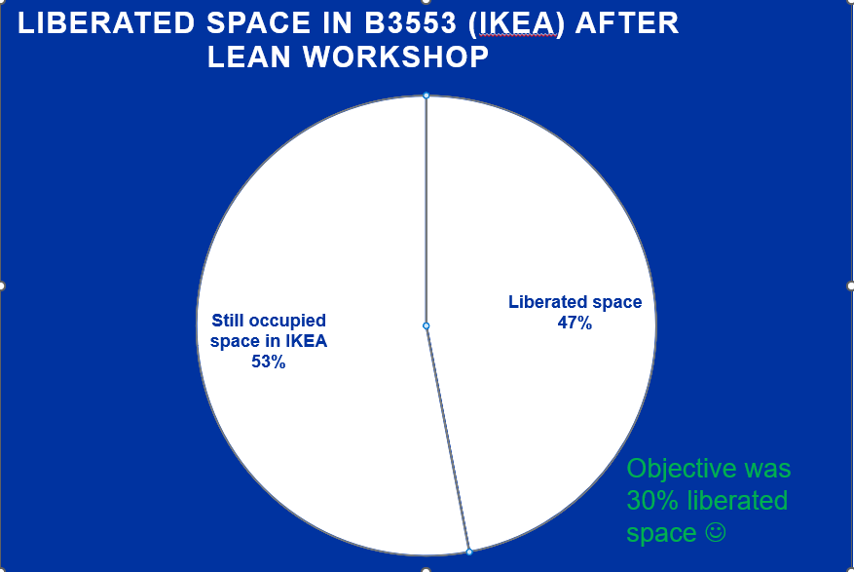
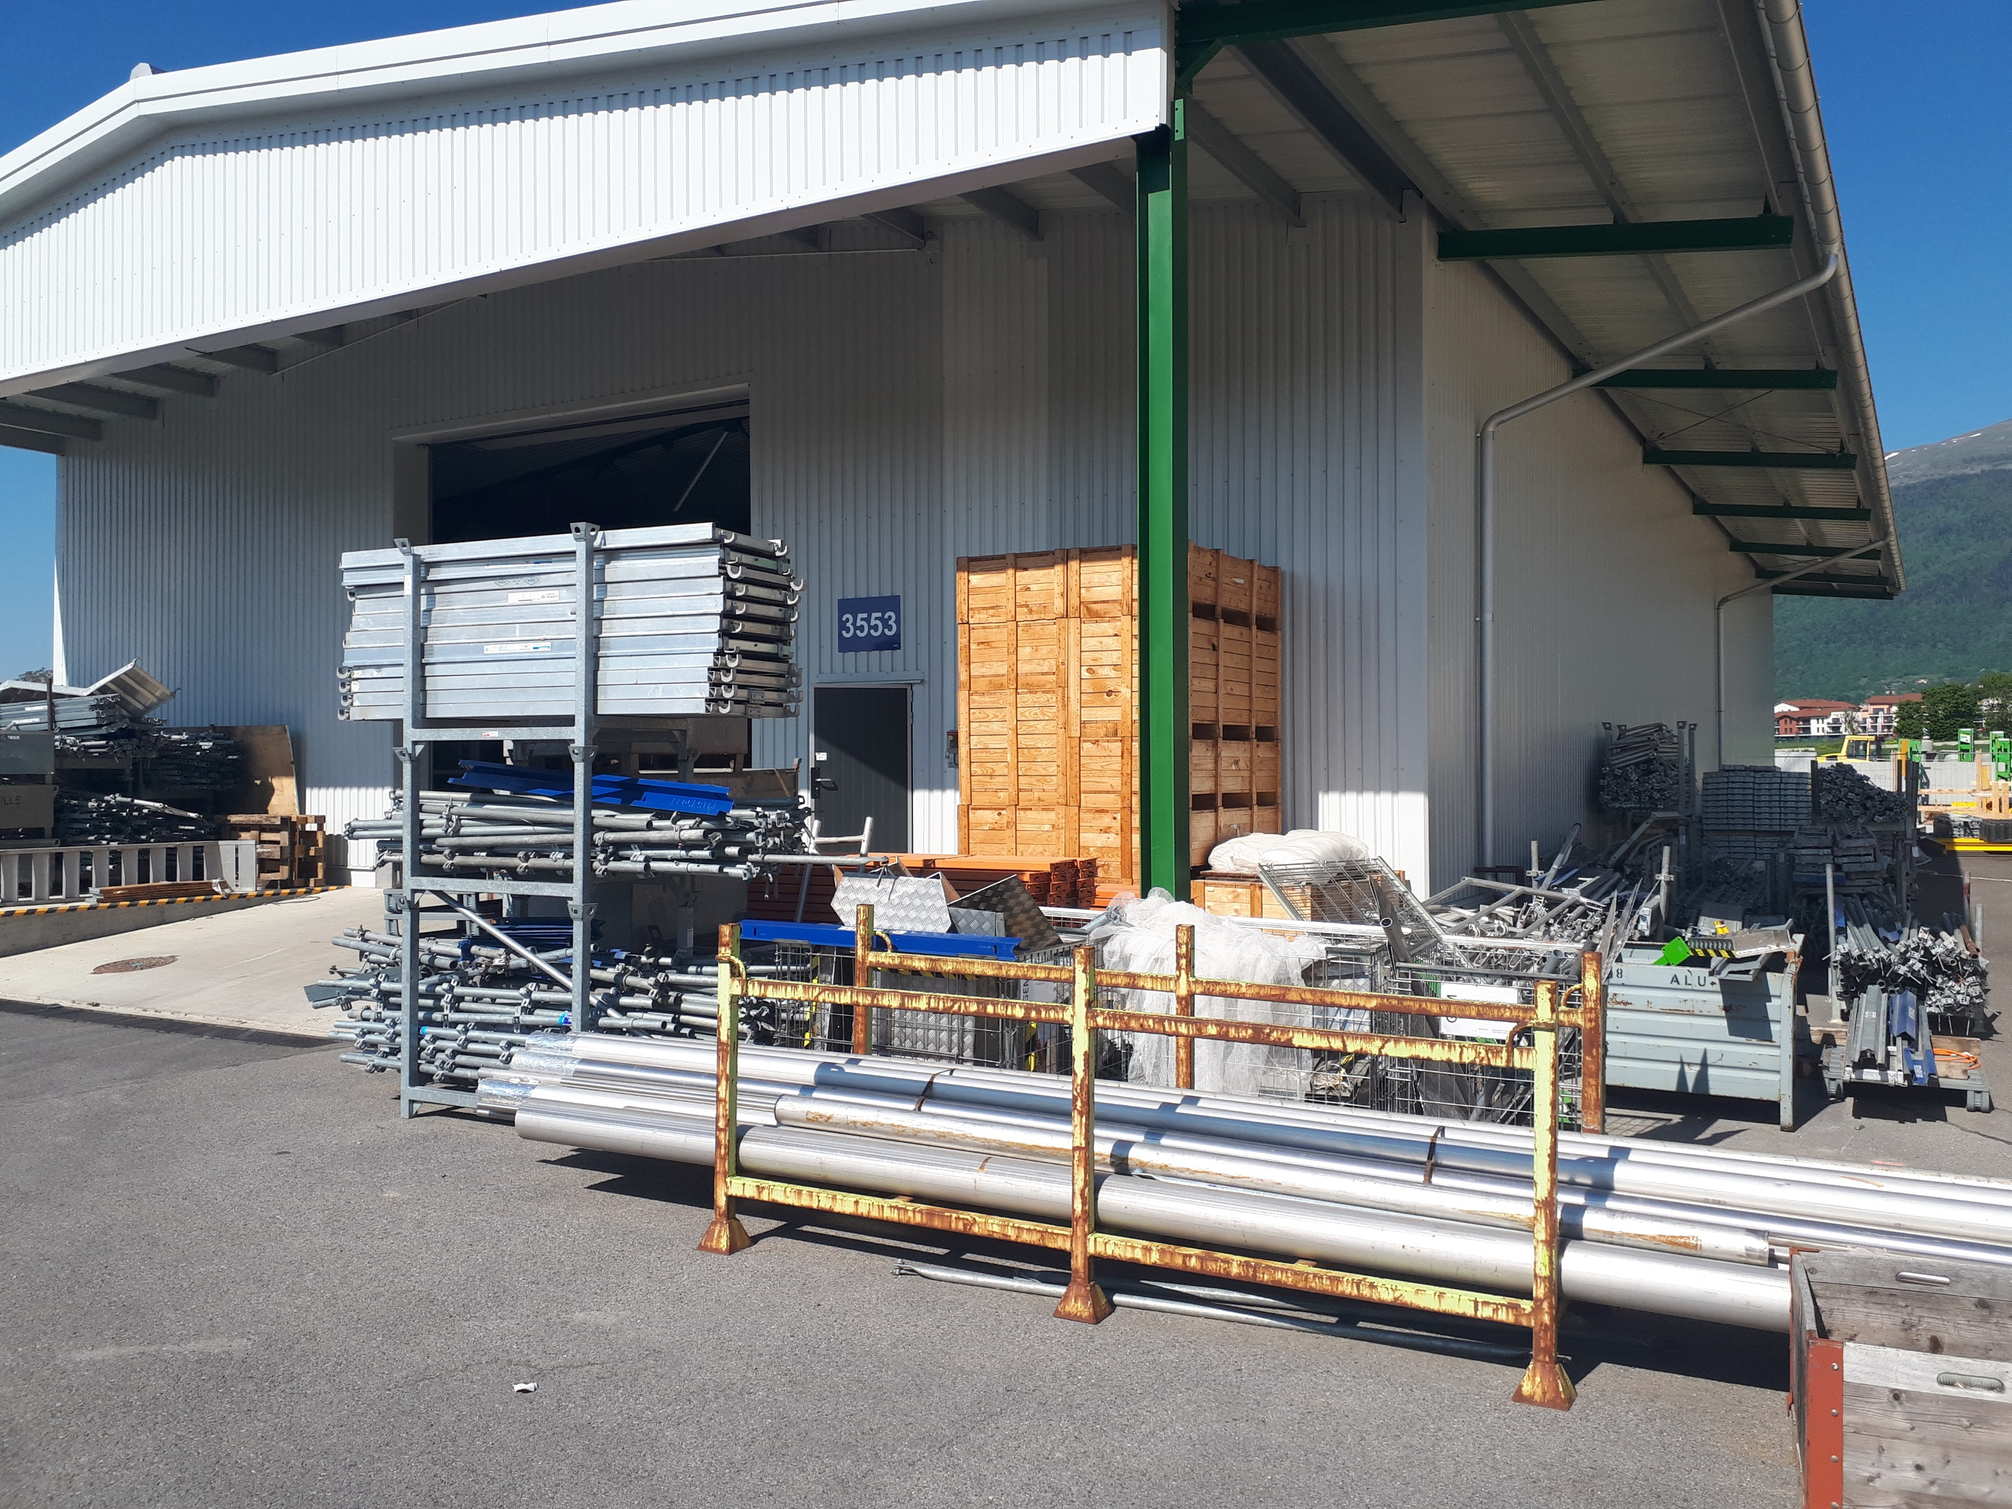
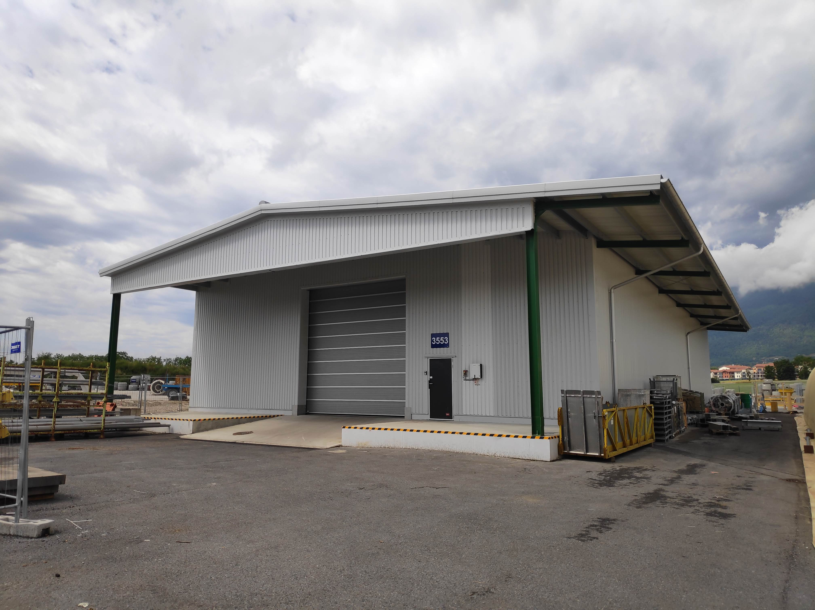
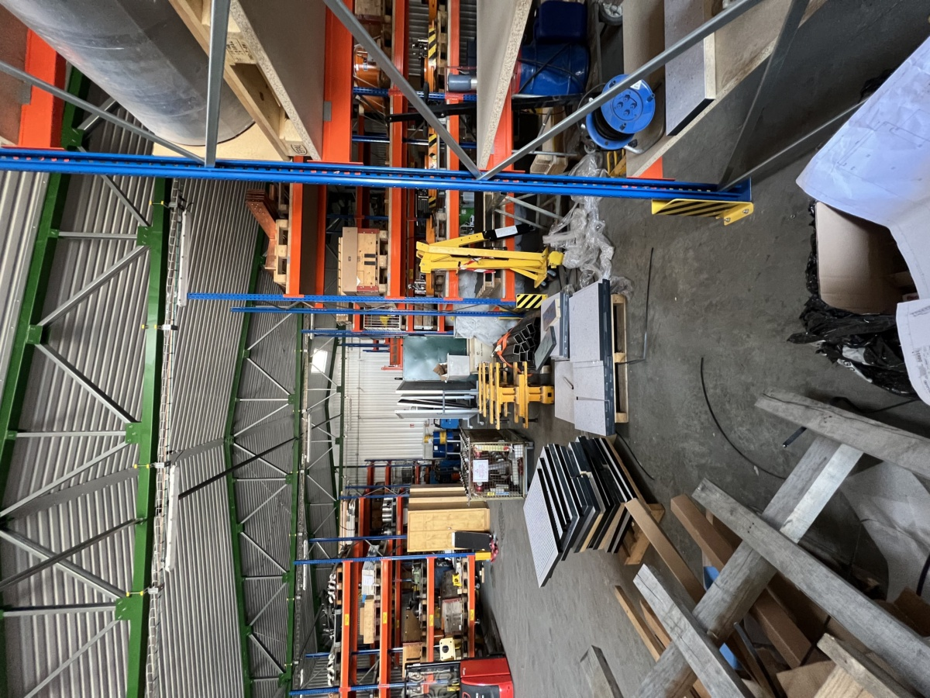
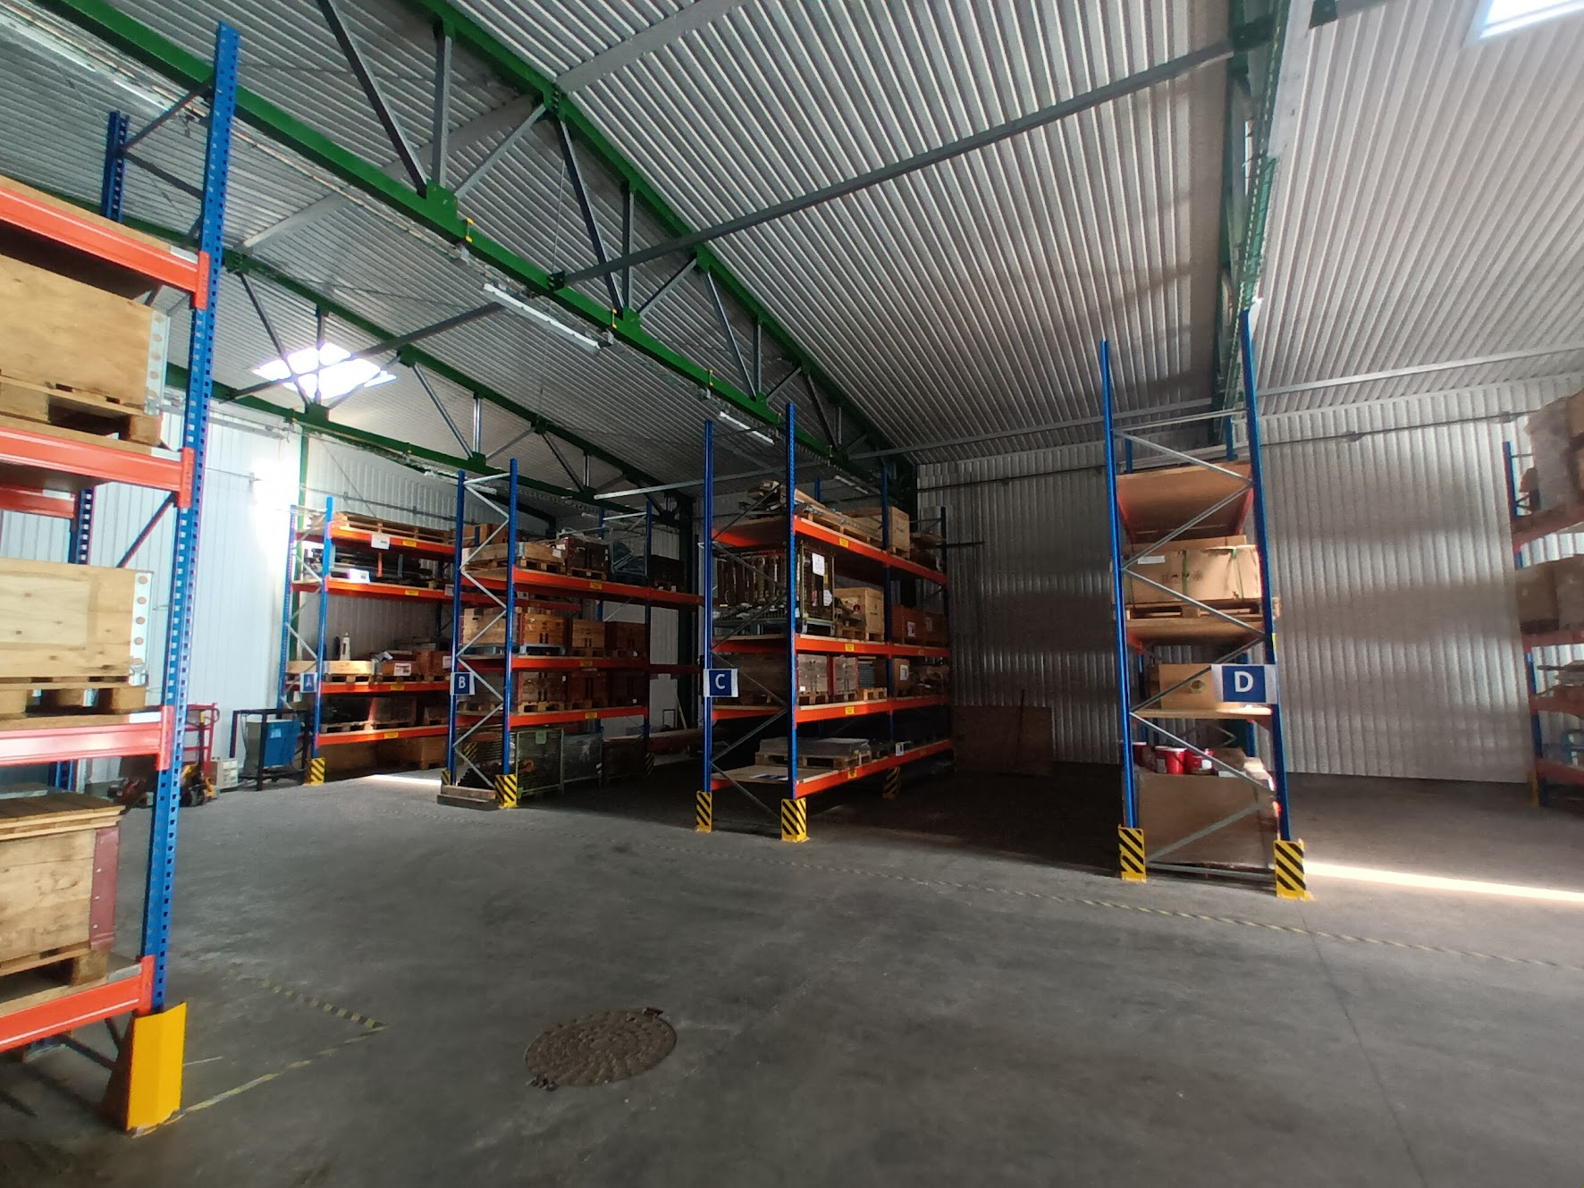
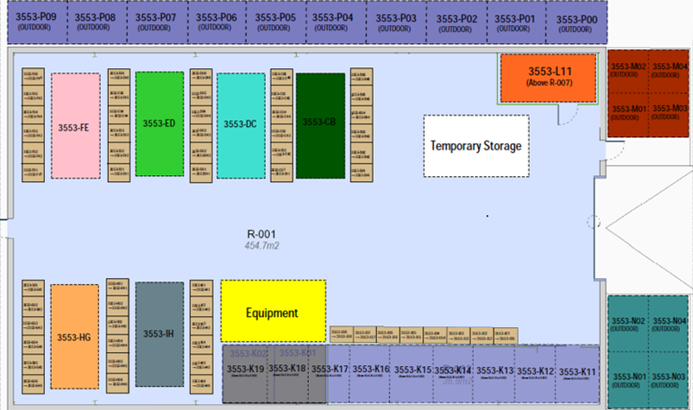
Chantier CMS point 5

Slide 19
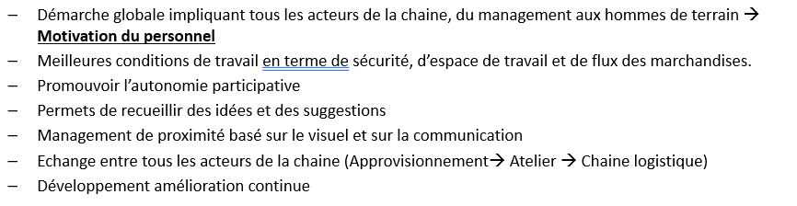
Retour d’expérience

